Slide 1
LP14 : Ondes acoustiques

Slide 2
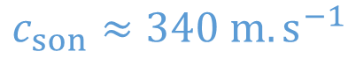
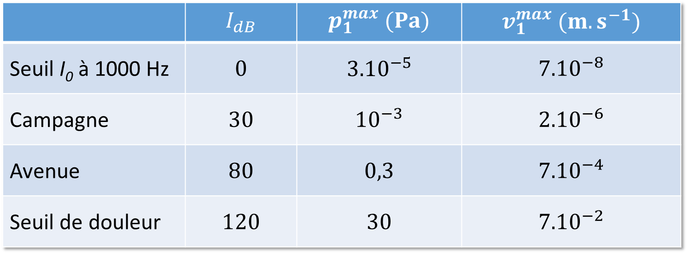

Quelques ordres de grandeur
 | $$I_{dB}$$ | $$p_{1}^{max} (Pa)$$ | $$v_{1}^{max} (m.s^{−1})$$
Seuil I₀ à 1000 Hz | $$0$$ | $${3.10}^{−5}$$ | $${7.10}^{−8}$$
Campagne | $$30$$ | $${10}^{−3}$$ | $${2.10}^{−6}$$
Avenue | $$80$$ | $$0,3$$ | $${7.10}^{−4}$$
Seuil de douleur | $$120$$ | $$30$$ | $${7.10}^{−2}$$
A comparer à :
$$P_{0}≈{10}^{5} Pa$$
$$c_{son}≈340 m.s^{−1}$$
L’approximation acoustique est bien vérifiée !

Slide 3
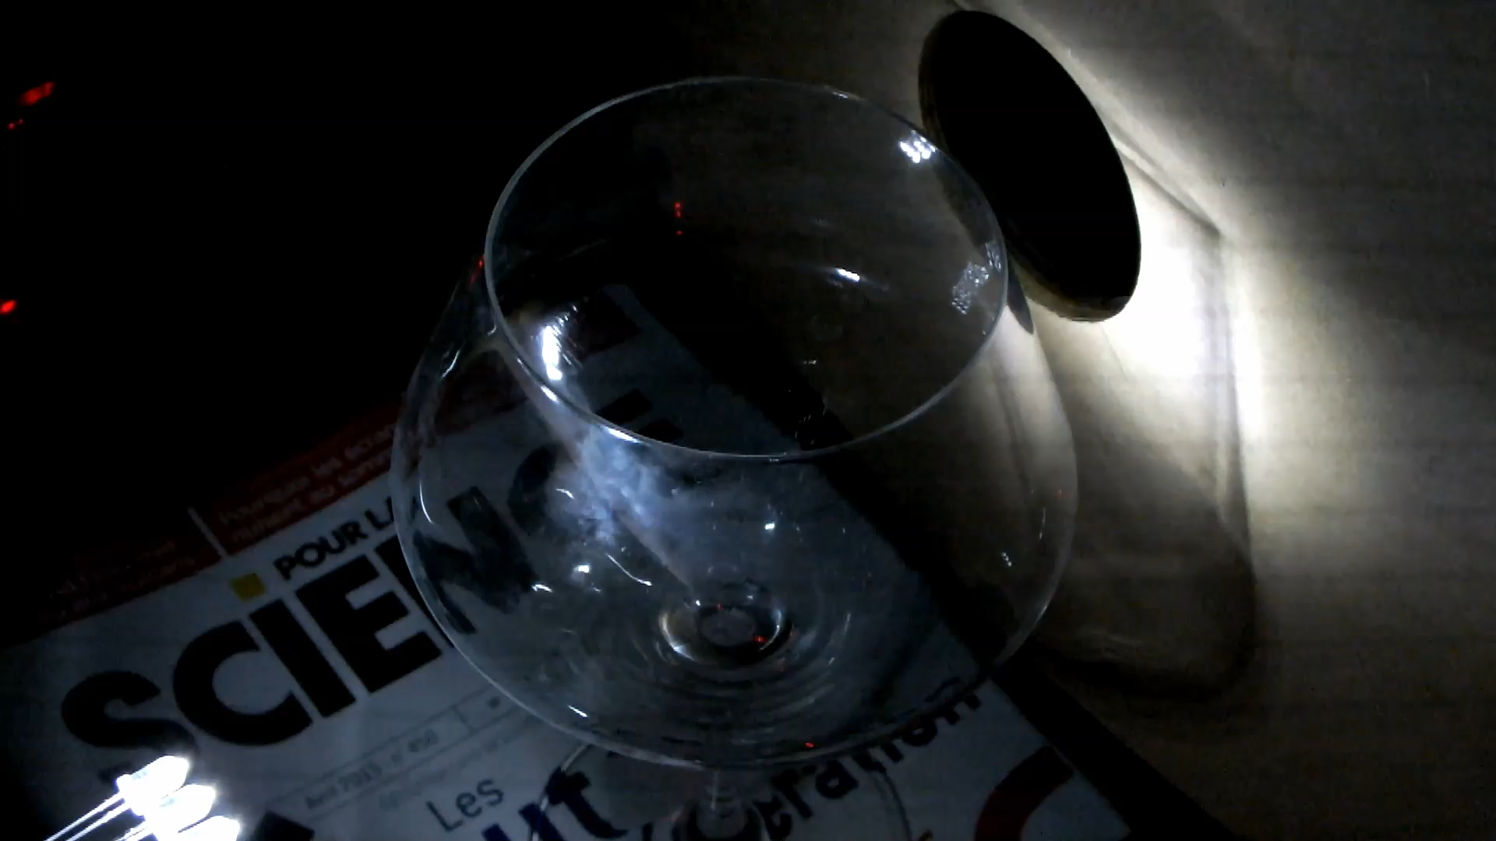

Slide 4
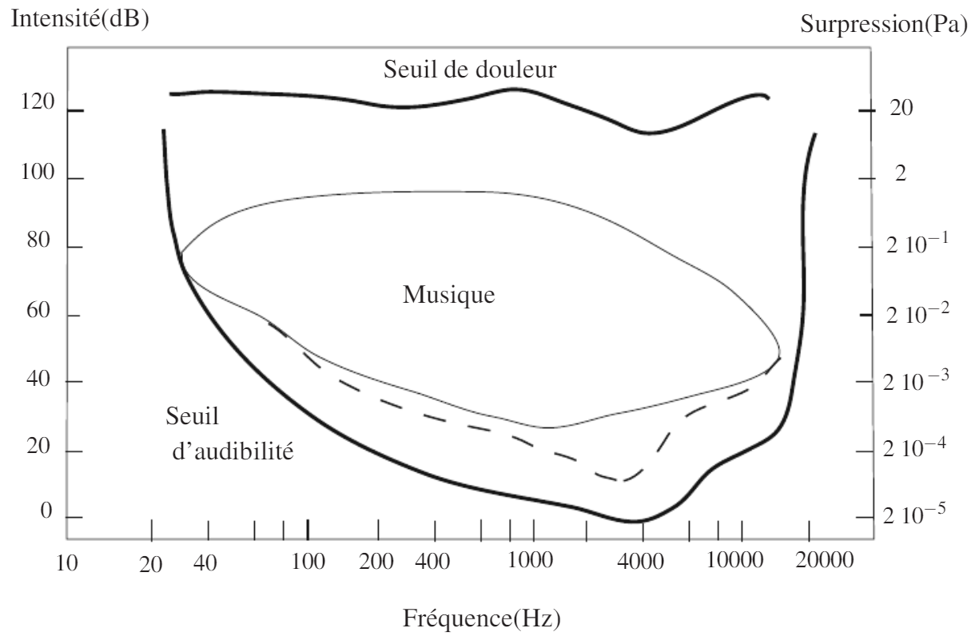
Audition humaine

Slide 5
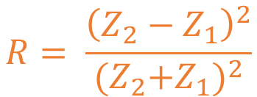
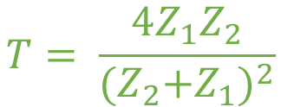
Réflexion et transmission sur un dioptre
1
2
Incidente
Transmise
Réfléchie
$$R= \frac{{\left(Z_{2}−Z_{1}\right)}^{2}}{{{(Z}_{2}+Z_{1})}^{2}}$$
$$T= \frac{4Z_{1}Z_{2}}{{{(Z}_{2}+Z_{1})}^{2}}$$

Slide 6
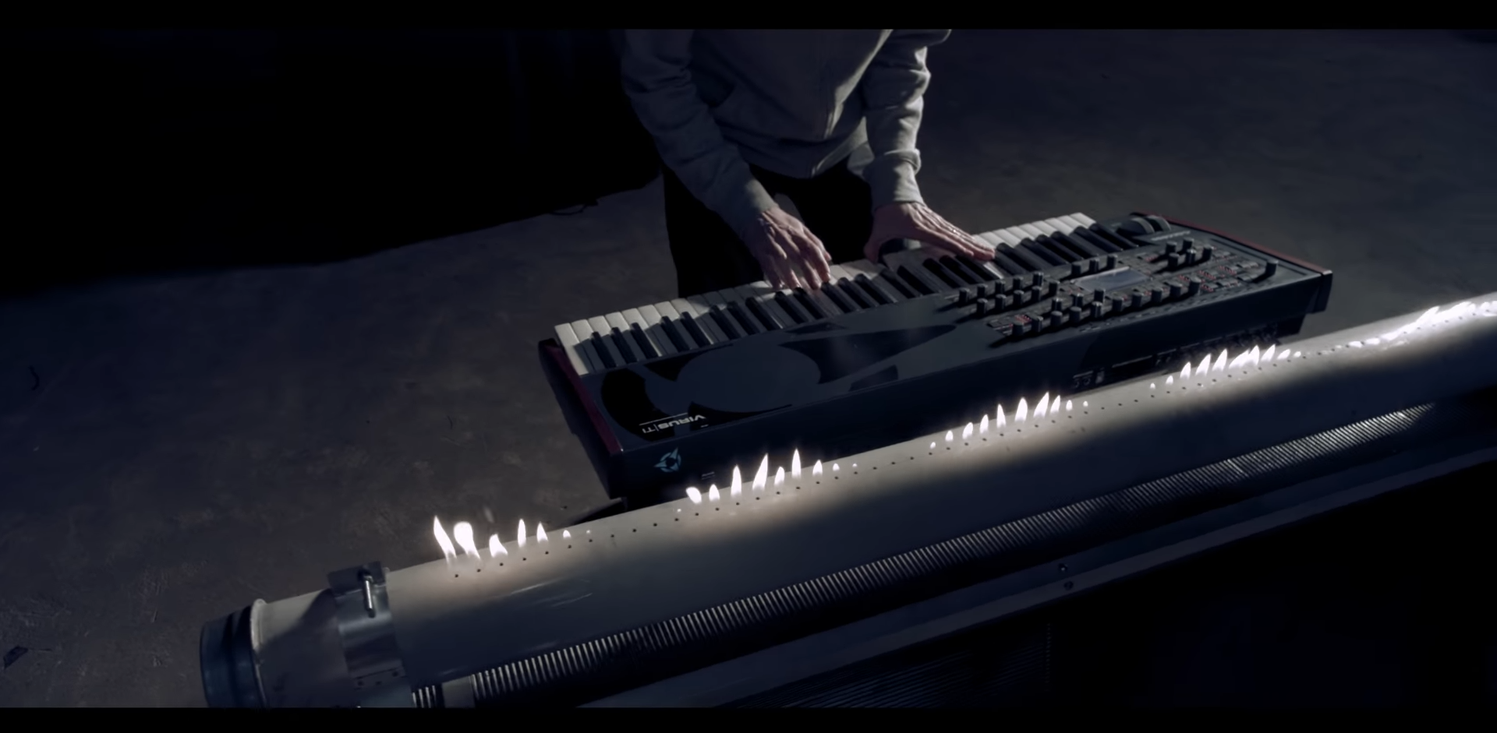
Tube de Ruben

Slide 7
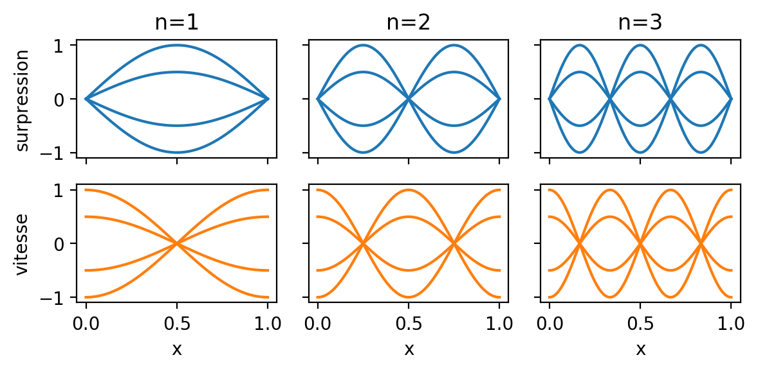
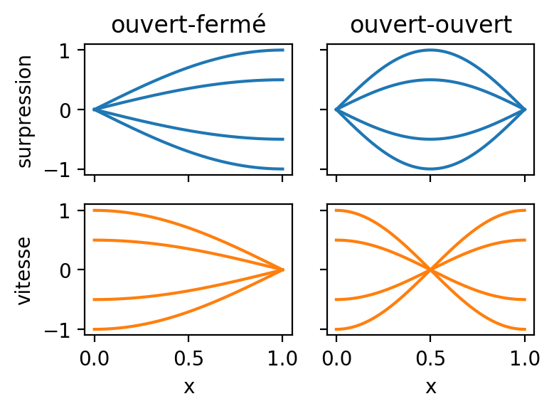
Tuyaux sonores
Tuyau ouvert aux deux extrémités :
Tuyau fermé à l’une de ses extrémités :

Slide 8
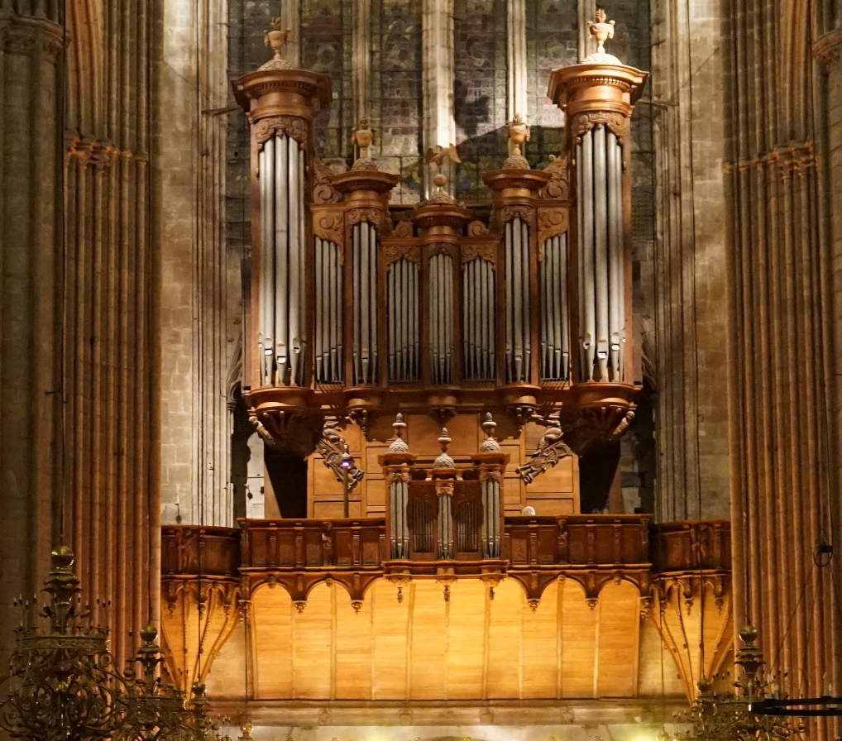
L’orgue
16 pieds = 4,8 m
Jusqu’à environ 35 Hz
Le grand orgue de la cathédrale
Saint Etienne, à Bourges

Slide 9
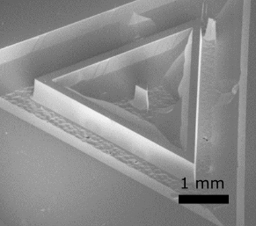
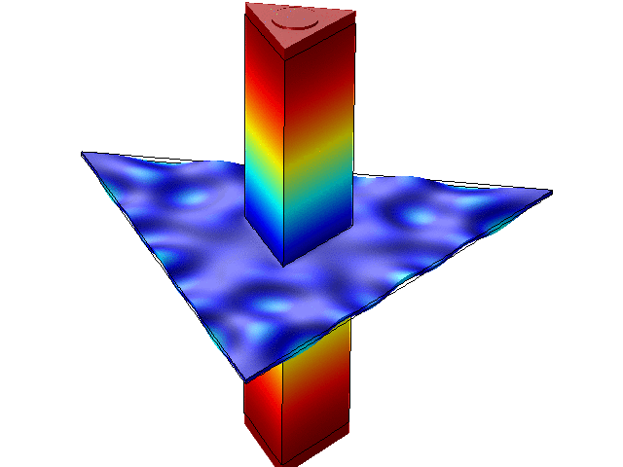
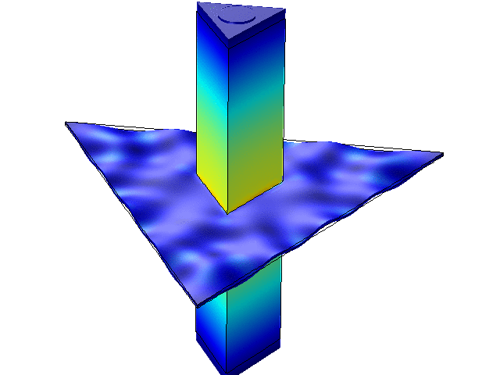
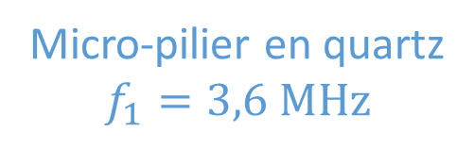
Et dans les solides…
Micro-pilier en quartz
$$f_{1}=3,6 MHz$$
Déplacement
Contrainte

Slide 10
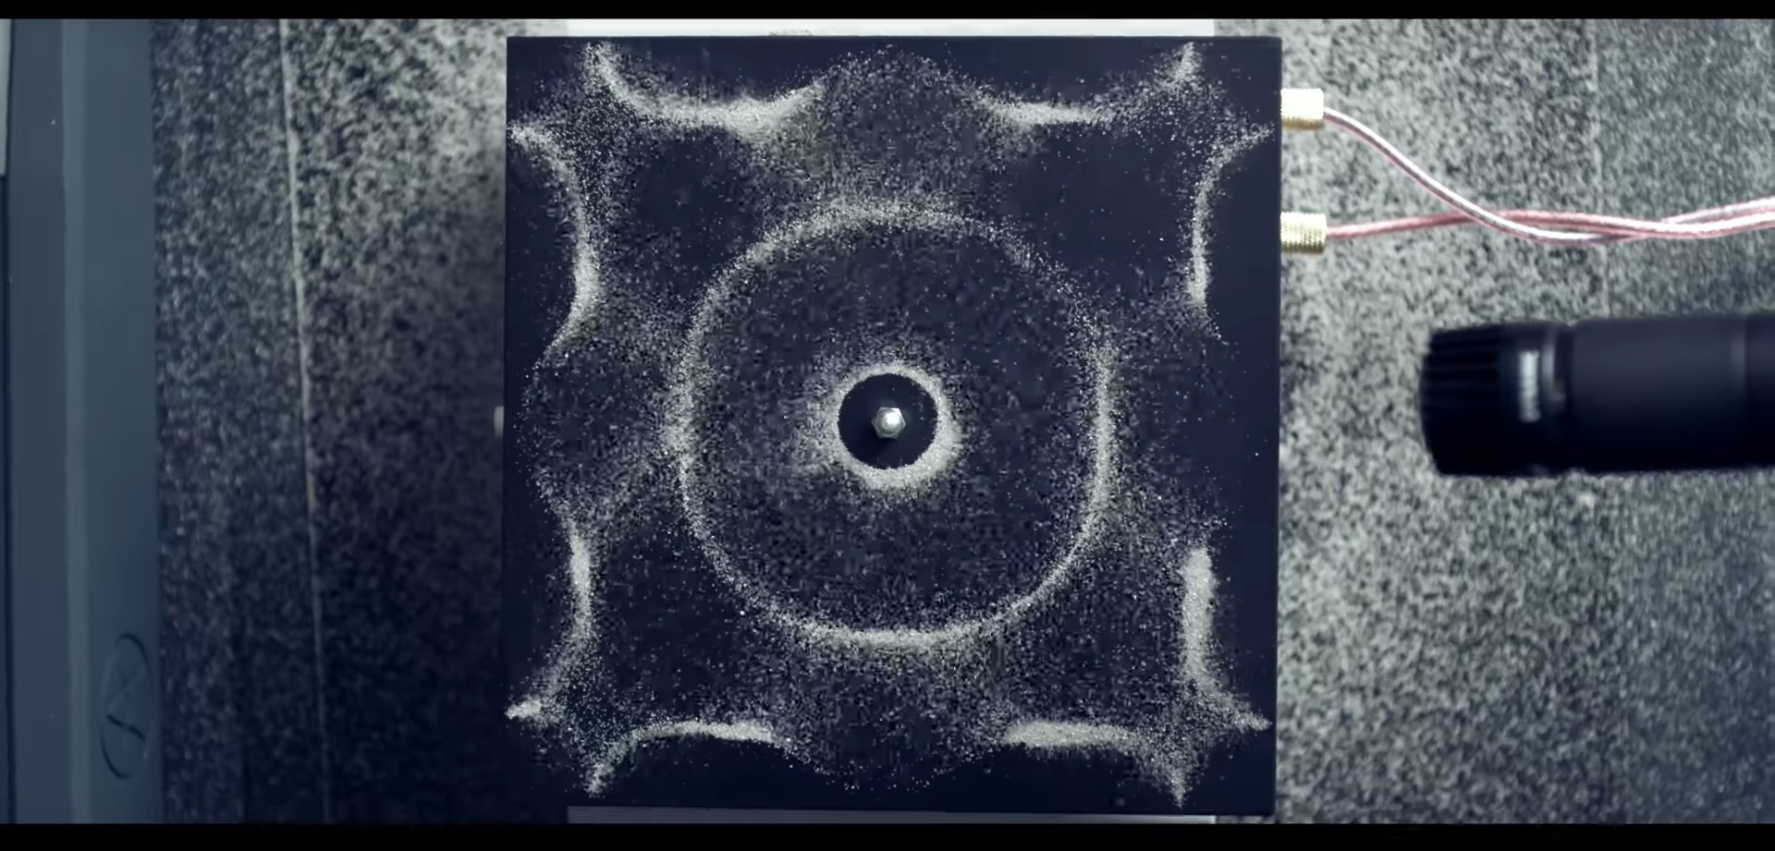
Plaque de Chladni

Slide 11
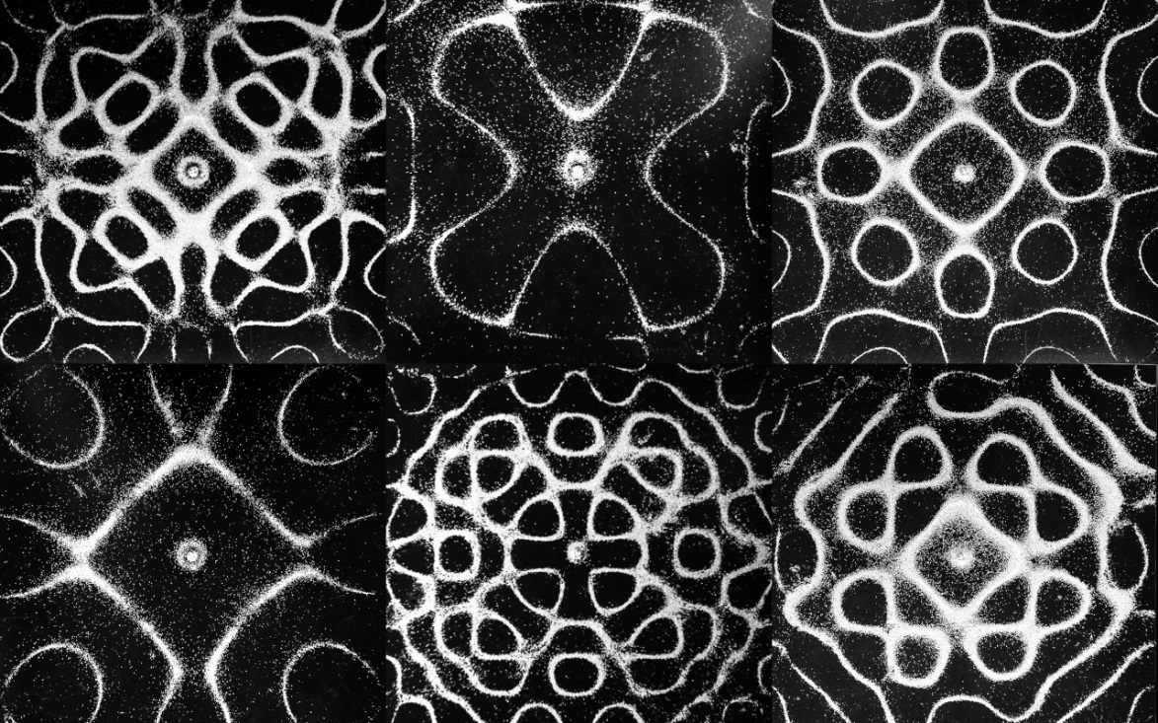
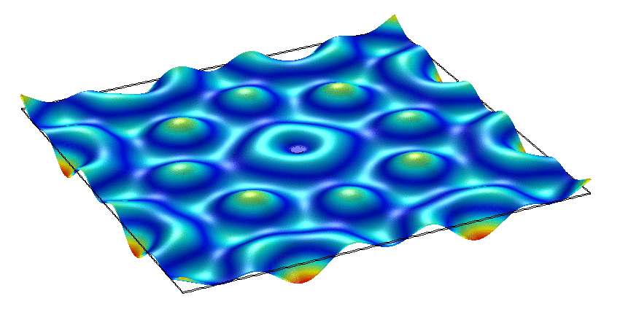
Plaque de Chladni
Quelques modes observés expérimentalement :
Simulation numérique :

Slide 12
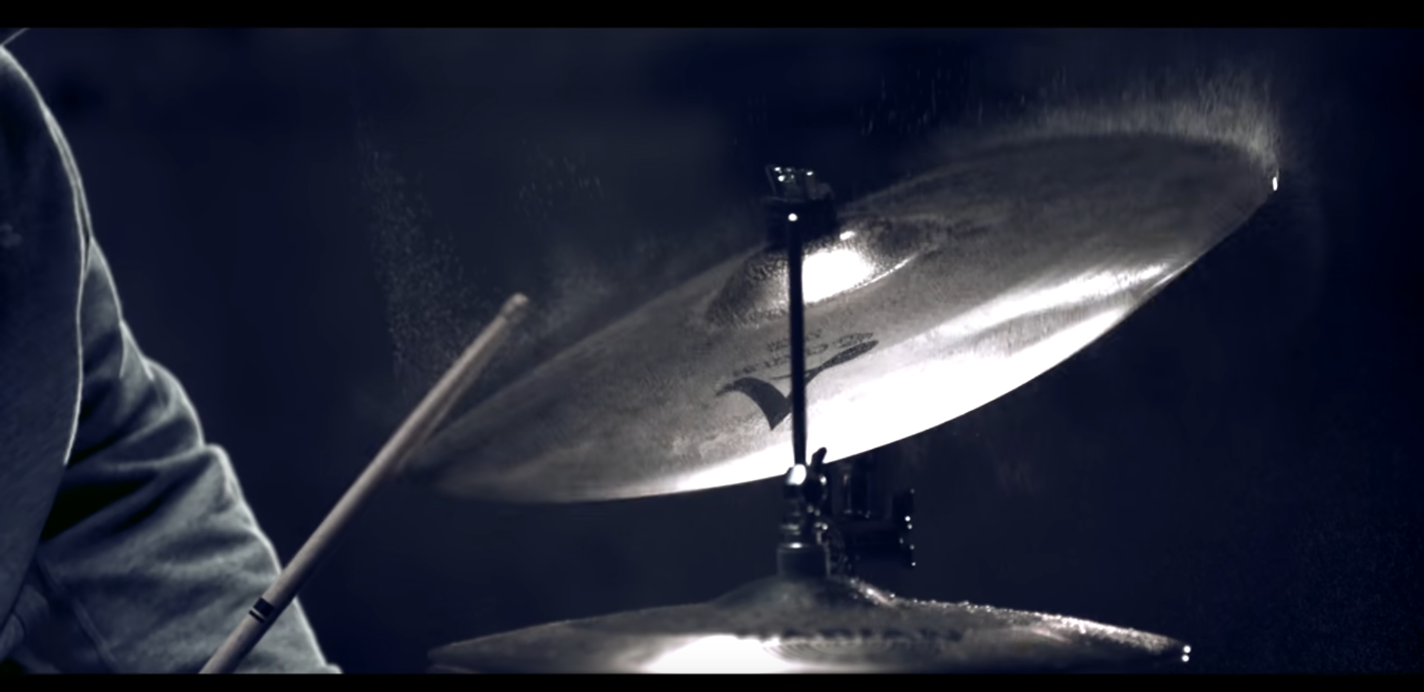
Une plaque vibrante musicale : la cymbale

Slide 13
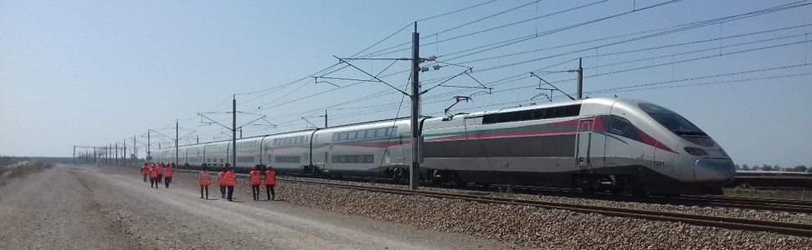
Importance de la maitrise des ondes acoustiques
Confort des passagers
Ondes dans les caténaires
Vibrations des structures

